Slide 1


Задание «рады мы празднику зимы. Песни. Зимние забавы»
Муниципальное бюджетное учреждение дополнительного образования
«Центр внешкольной работы»
для детей 2 и 3 года обучения
по дополнительной общеразвивающей программе «Музыка»
Возраст 5-7 лет
Педагог дополнительного образования
Денисова Екатерина Викторовна
г. Петропавловск-Камчатский
2025 г.

Slide 2

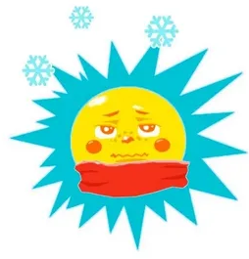


Здравствуйте, уважаемые родители и дети! Продолжим говорить сегодня о ЗИМЕ. Декабрь – пора подготовки к самому любимому и долгожданному зимнему празднику – Новому году. Давайте сегодня к нему подготовимся и пропоём песенки про ёлочку.
Для начала вспомним, чем отличается зимушка от другого времени года.
Назовем признаки: - морозы; - снег; - холодное солнце; - короткие дни и длинные ночи.

Slide 3
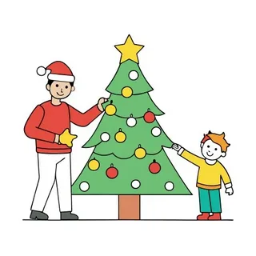
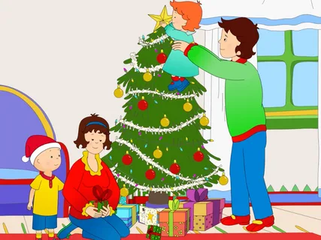
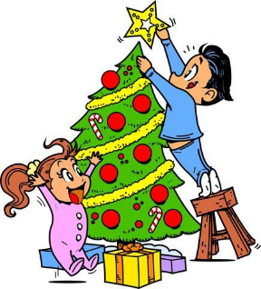
Специально для праздника «Новый год» во всех домах наряжают красавицу ёлочку. Ведь главные символы Нового года это – Дедушка Мороз, Снегурочка и красавица Ёлка.

Slide 4

«В лесу родилась ёлочка» Эту песню считают гимном Нового года. Автором слов стала учительница Раиса Адамовна Кудашева, которая в 1903 году опубликовала написанный ею детский стишок в журнале «Малютка». А 30 октября 1905 года московский агроном и биолог Леонид Карлович Бекман решил вслух почитать для дочки понравившееся ему стихотворение из старого номера журнала. Именно в этот день Леонид Карловичи придумал мотив знаменитой и ставшей всеми любимой детской песни про ёлочку.
Вспомним песни про ёлочку и узнаем их происхождение

Slide 5

«Ёлочка («Маленькой ёлочке холодно зимой»). Некоторые считают, что эта детская хороводная песня – народная. Однако это не так. У песни есть автор слов и композитор. Текст песенки о ёлочке, которую дети, чтобы спасти от мороза, взяли домой сочинила детская писательница Зинаида Александрова. В 30-е годы она работала с детской литературой. А когда в 1933 году руководитель страны Иосиф Сталин своим указом вернул советскому народу праздник Новый год, вот и пригодились стихи Александровой. Страна остро нуждалась в хороших песнях о Новом годе и композитор Михаил Красев написал чудесную музыку к словам о елочке.
Вспомним песни про ёлочку и узнаем их происхождение

Slide 6
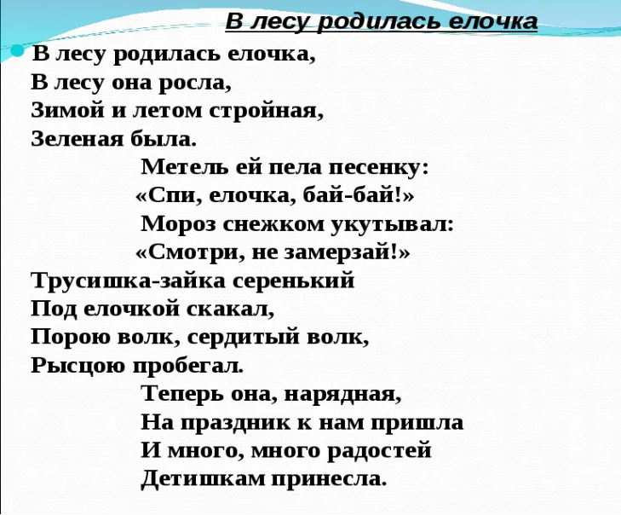





Вспомним текст песен про ёлочку

Slide 7
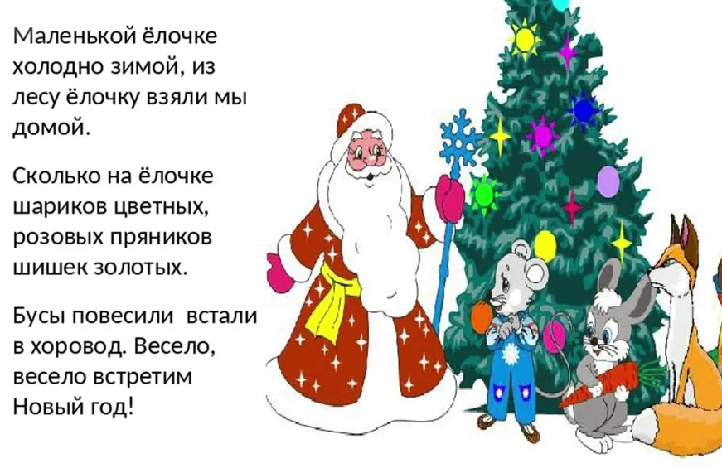
Вспомним текст песен про ёлочку
«Ёлочка»

Slide 8
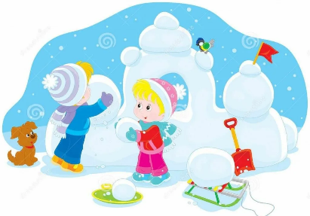
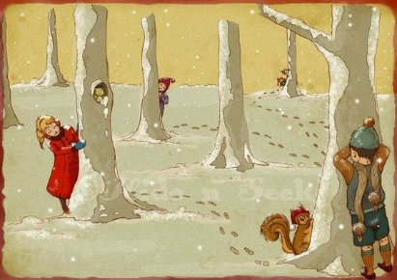
Вспомним зимние забавы на улице
Снежные скульптуры
Можно лепить снеговика, снежную бабу, добавить им характер (например, снеговика-пирата, снежную бабу принцессы).
Для деталей можно использовать природные материалы: шишки — пуговицы, ветки — руки, камешки — украшения.
Зимние прятки
Установить правила: можно прятаться за сугробами, снежными постройками, но нельзя зарываться в снег.
Ведущий может идти по следам.
Лабиринт
Протоптать на снегу извилистые дорожки. Предложить друзьям пройти по этому лабиринту.

Slide 9
Задание
1. Вспомнить вместе с родителями мотив песен про ёлочку.
2. Перейти по ссылке и пропеть песенки.
В лесу родилась ёлочка
https://yandex.ru/video/preview/17538674109666479588
Маленькой ёлочке
https://yandex.ru/video/preview/14711223744333718499

Slide 10
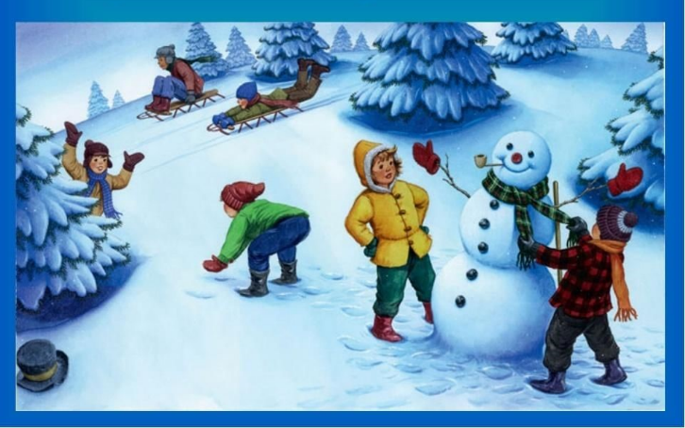
Задание
3. Придумать свои зимние забавы на свежем воздухе
(можно зарисовать их на листе бумаги) и рассказать о них на следующем нашем занятии.

Slide 11

Спасибо за внимание!

